Slide 1
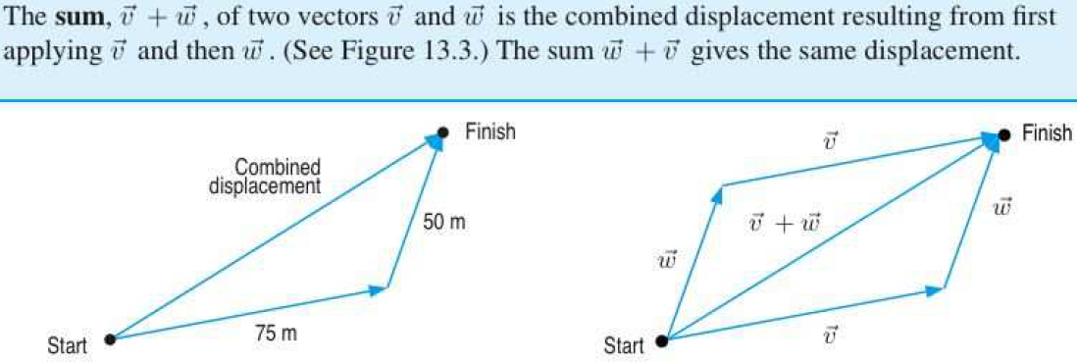
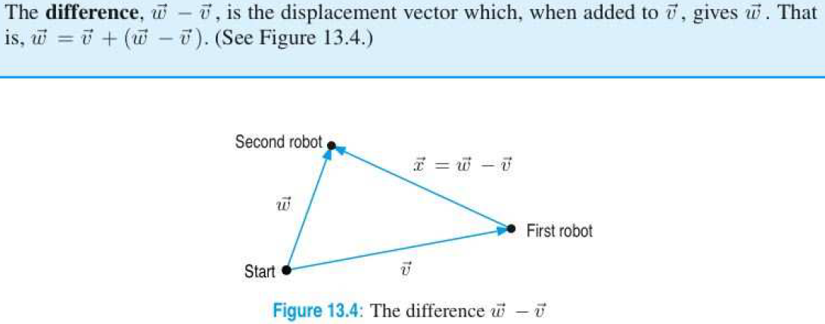
C13.1

Slide 2
C13.1

Slide 3
C13.1

Slide 4
C13.1

Slide 5
C13.1

Slide 6
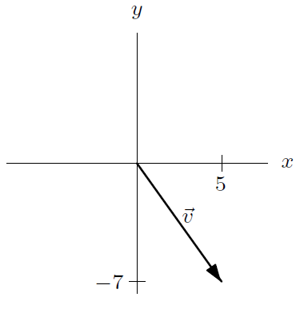
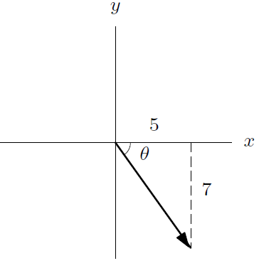
C13.1

Slide 7
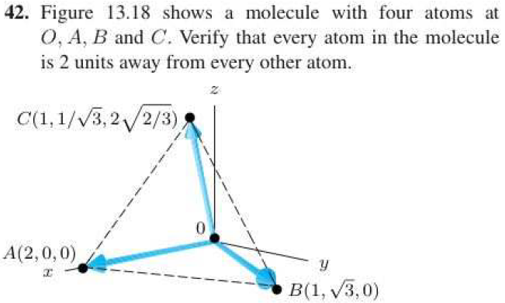
C13.1

Slide 8
C13.3

Slide 9
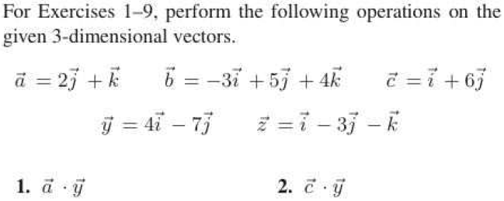
C13.3

Slide 10
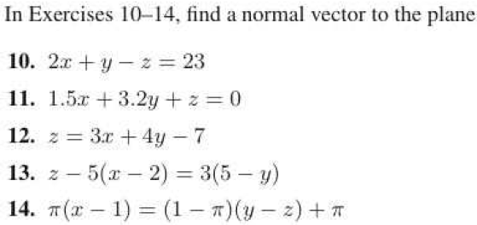
C13.3

Slide 11
C13.3

Slide 12
C13.3

Slide 13
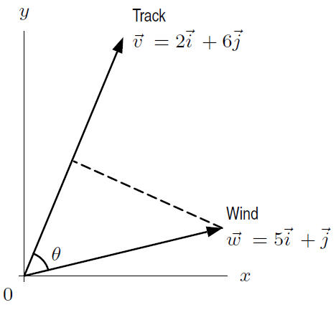
C13.3

Slide 14
C13.4

Slide 15
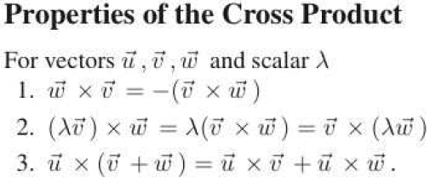
C13.4

Slide 16
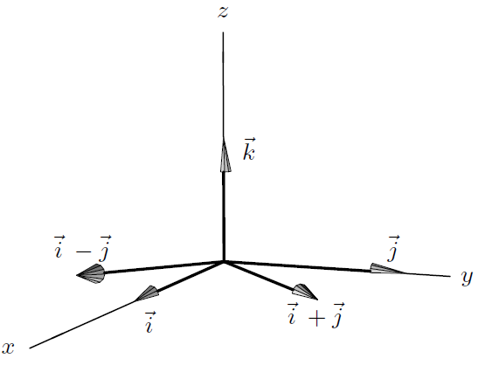
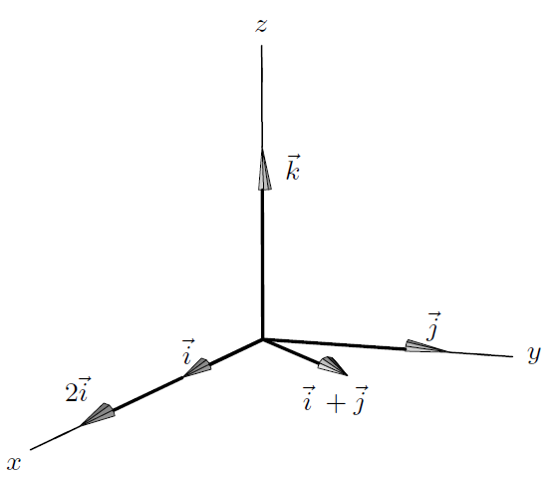
C13.4

Slide 17
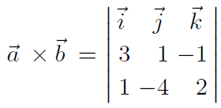
C13.4

Slide 18
C13.4

Slide 19
C13.4

